Slide 1
第9話 チケットの転売は いけないの？
情報モラル教育

Slide 2
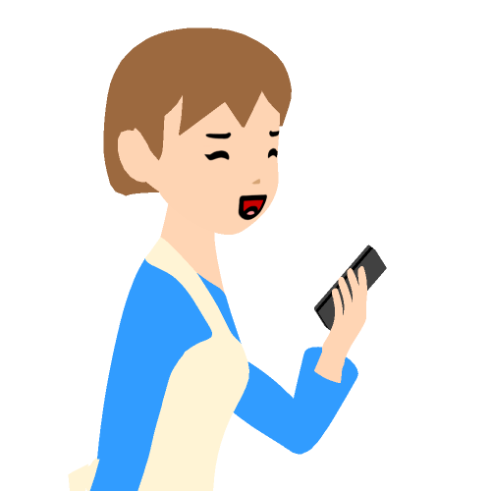
9. チケットの転売はいけないの？
大好きなアイドルのライブチケットが取れなかった美波さん。家の人に頼んで、ネットオークションでチケットを買ってもらいました。
定価よりだいぶ 高いけれど・・・。
今回だけよ
○×△スーパーアリーナ公演 1枚
現在価格 24,000円
即決価格 50,000円
入札12件/残り1日
やったー！
ありがとう！！
美波（みなみ）さん

Slide 3
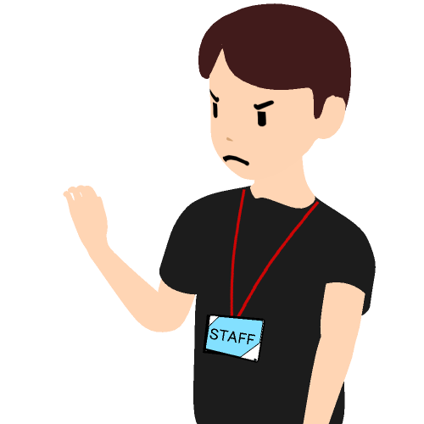
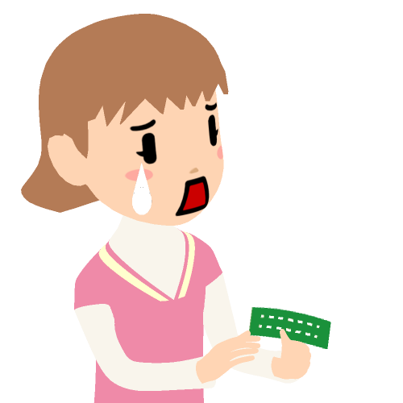
9. チケットの転売はいけないの？
ところがライブ当日、入口でスタッフに止められ、入場を拒否されてしまいました。結局、美波さんは、ライブを見ることができませんでした。
そのチケットは転売されていたものです。
入場できません！
どうして？！

Slide 4
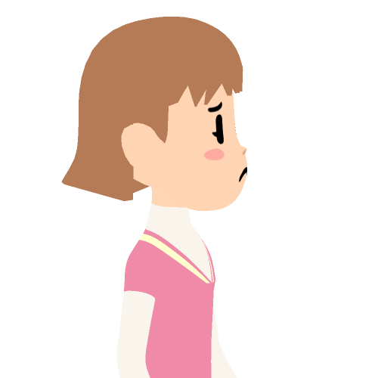
9. チケットの転売はいけないの？
次の日、そのアイドルが「ネットオークションなどでチケットが転売されて困っている」「買わないでほしい」とテレビで話しているのを見て、美波さんはさらに落ち込んでしまいました。
大迷惑です！！
わたし 買っちゃった・・・

Slide 5
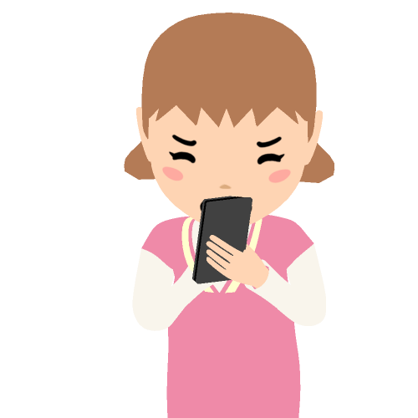
9. チケットの転売はいけないの？
何がいけなかったのか
一緒に考えてみよう！
どうしても行きたい！
お金は払うし
いいでしょ？！
チケットを転売したり、転売されているチケットを購入したりすることで、多くの人に迷惑がかかります。
チケットによっては、定価より高い金額で売買することが「チケット不正転売禁止法」で禁止されていて、買うと法律違反になることもあります。
定価でお譲りしよう
チケットを取ったのに行けなくなってしまった 場合は、勝手に他人へゆずったり、売ったりせず、正しく処理しましょう。

Slide 6
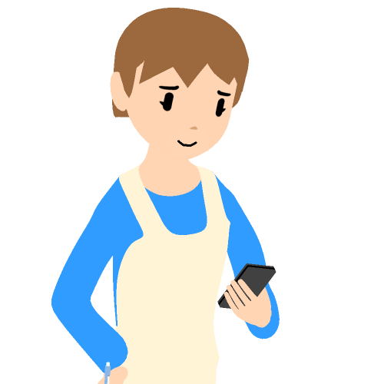
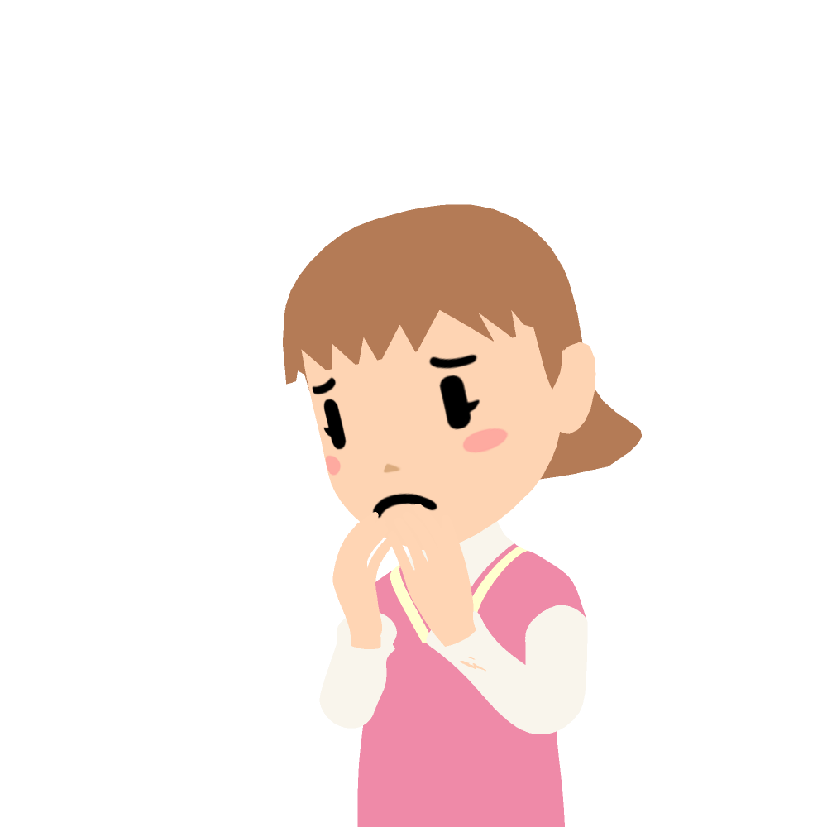
9. チケットの転売はいけないの？
買う人がいるかぎり、チケットの転売はなくなりません。それでは、本当に行きたい人が、正しい値段で買えなくなってしまいます。
自分の行動が正しいかどうか、しっかり考えてみましょう。
チケットは 正しい方法で やりとりしよう！

